Slide 1









ESTUDIOS MULTICÉNTRICOS
Sara Lorente
Hospital Clínico Lozano Blesa Zaragoza
@SETHepatico

Slide 2



@SETHepatico

Slide 3
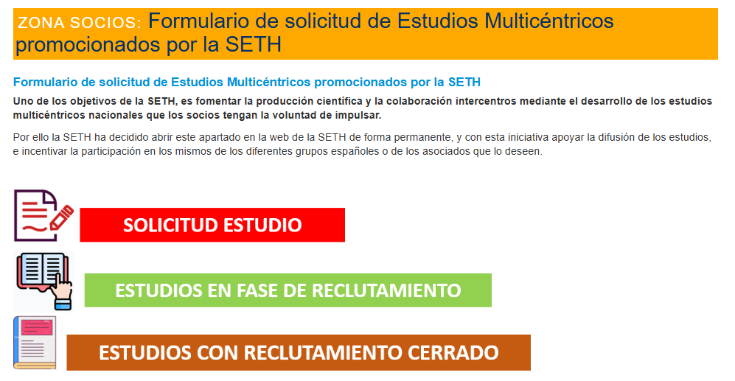
@SETHepatico

Slide 4
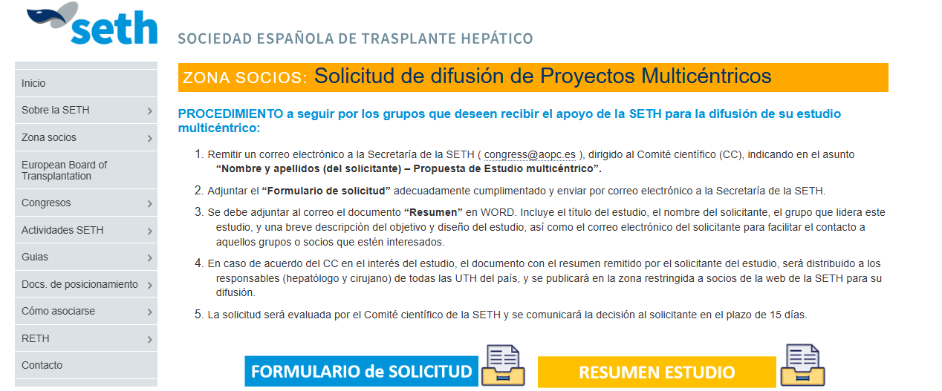
@SETHepatico

Slide 5
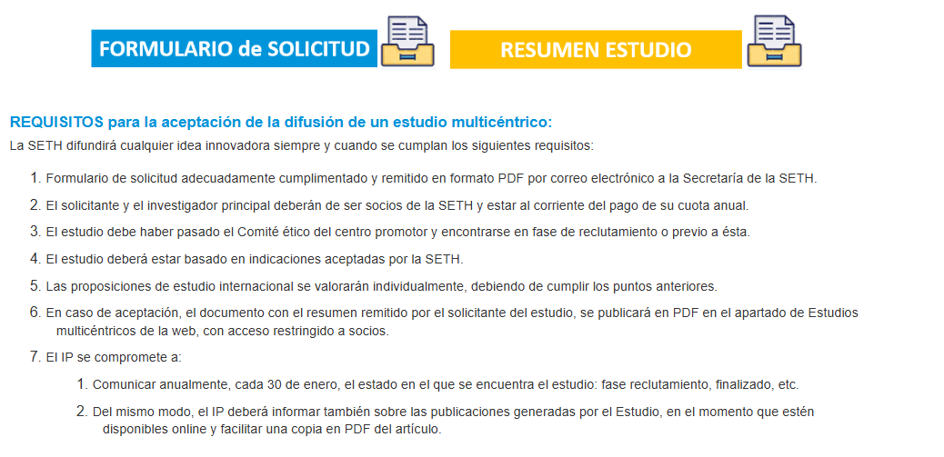
@SETHepatico

Slide 6

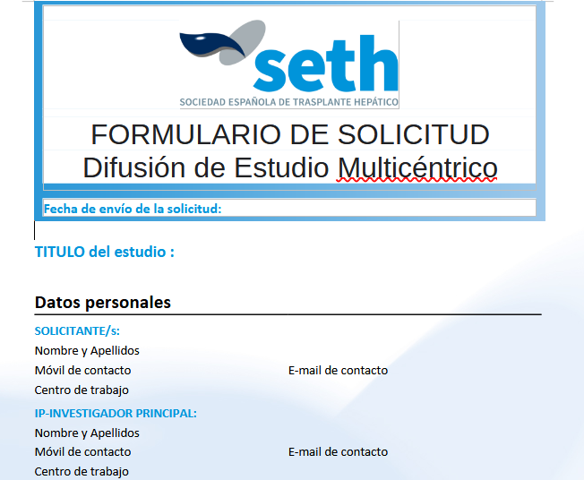
@SETHepatico

Slide 7
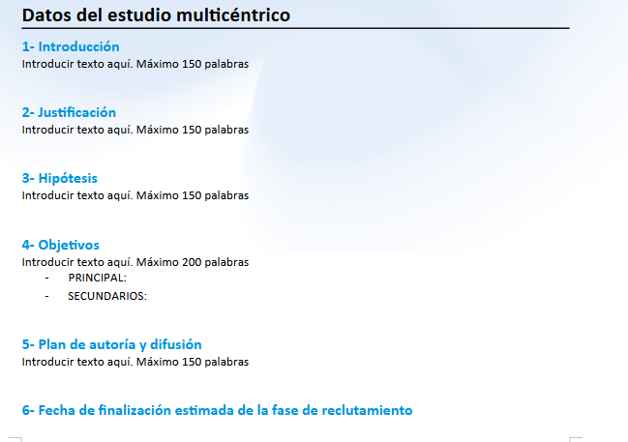
@SETHepatico

Slide 8
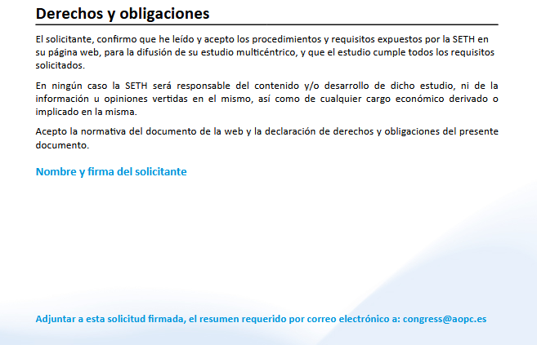
@SETHepatico

Slide 9

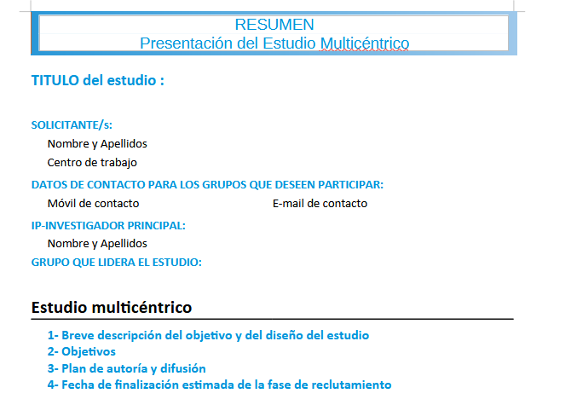
@SETHepatico

